Slide 1
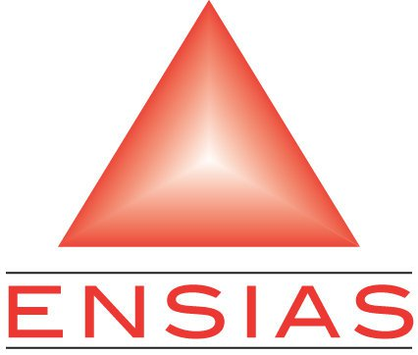


Support Vector Machines Kernel Principal Component Analysis
Réalisé par: encadré par:
AKOUMI HOUDA ABDELHAK MAHMOUDI

Slide 2
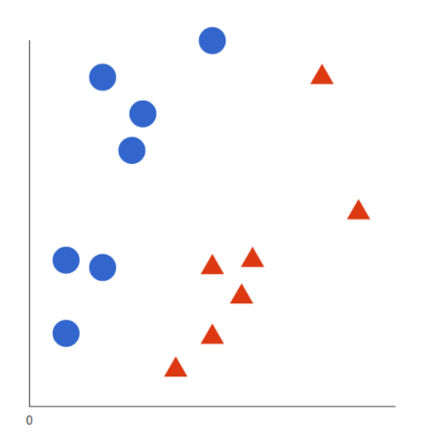
Support Vector Machines
Qu'est-ce que SVM?
Support Vector Machine (SVM) est un algorithme d'apprentissage automatique sup
Comment fonctionne SVM?
Imaginons que nous ayons deux balises: rouge et bleue , et nos données ont deux caractéristiques: x et y . Nous voulons un classificateur qui, étant donné une paire de coordonnées (x, y) , affiche si elle est rouge _ ou _blue
1) Données linéaires

Slide 3
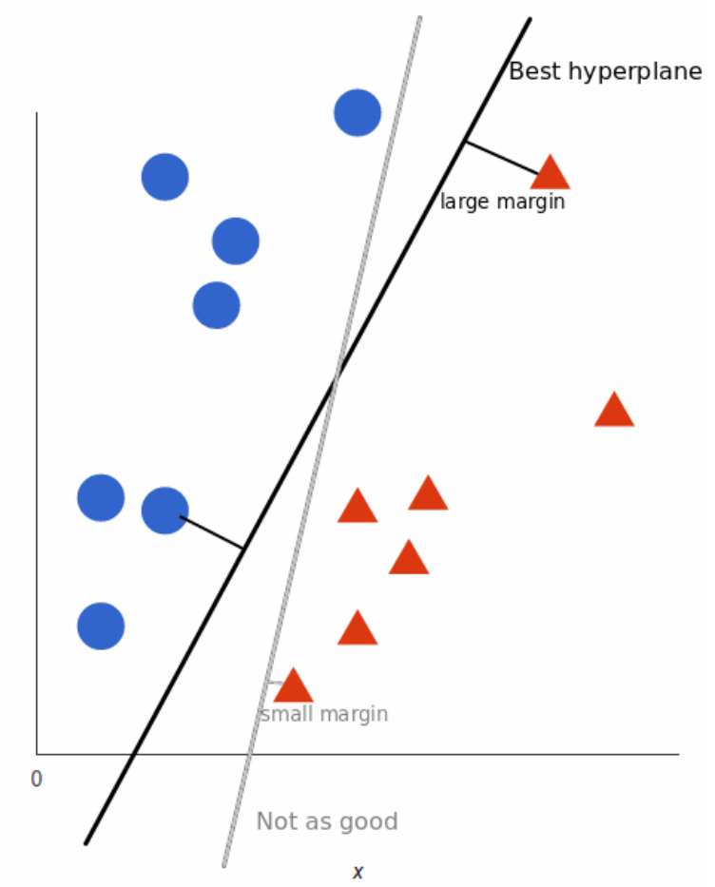
Support Vector Machines
Une machine à vecteurs de support prend ces points de données et génère l'hyperplan qui sépare le mieux les balises. Cette ligne est la frontière de décision : tout ce qui tombe d'un côté de celui-ci sera classé comme bleu , et tout ce qui tombe de l'autre comme rouge
Mais quel est exactement le meilleur hyperplan?
Pour SVM, c'est celui qui maximise les marges des deux balises. En d'autres termes: l'hyperplan (rappelez-vous qu'il s'agit d'une ligne dans ce cas) dont la distance à l'élément le plus proche de chaque balise est la plus grande..

Slide 4
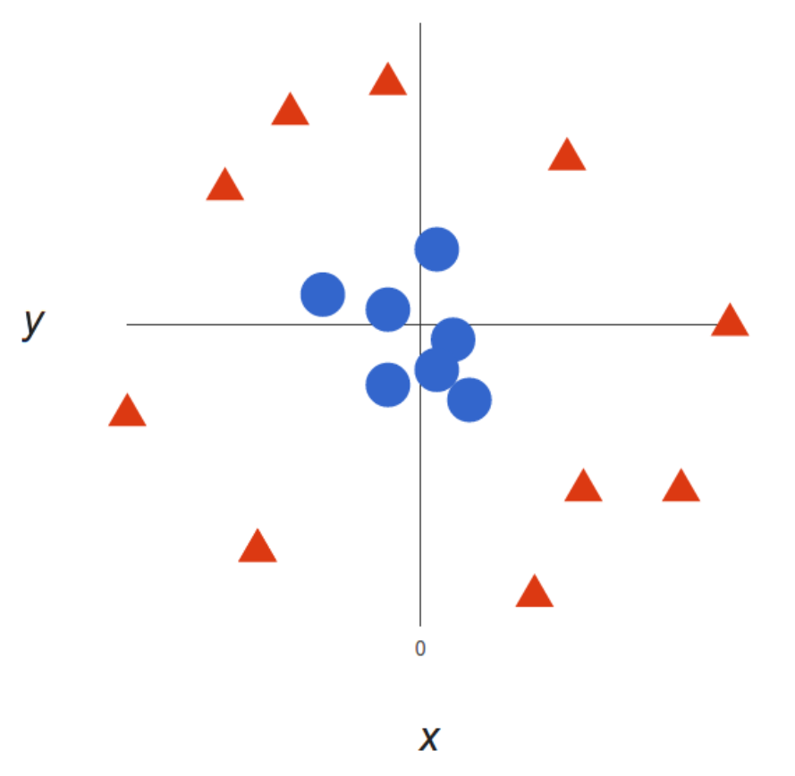
Support Vector Machines
2) Données non linéaires
Il n'y a pas de limite de décision linéaire (une seule ligne droite qui sépare les deux balises).
Nous ajouterons une troisième dimension. Jusqu'à présent, nous avions deux dimensions: x et y .
Nous créons une nouvelle dimension z , et nous ordonnons qu'elle soit calculée d'une certaine manière qui nous convient: z = x² + y²
Cela nous donnera un espace tridimensionnel. En prenant une tranche de cet espace, cela ressemble à ceci:

Slide 5
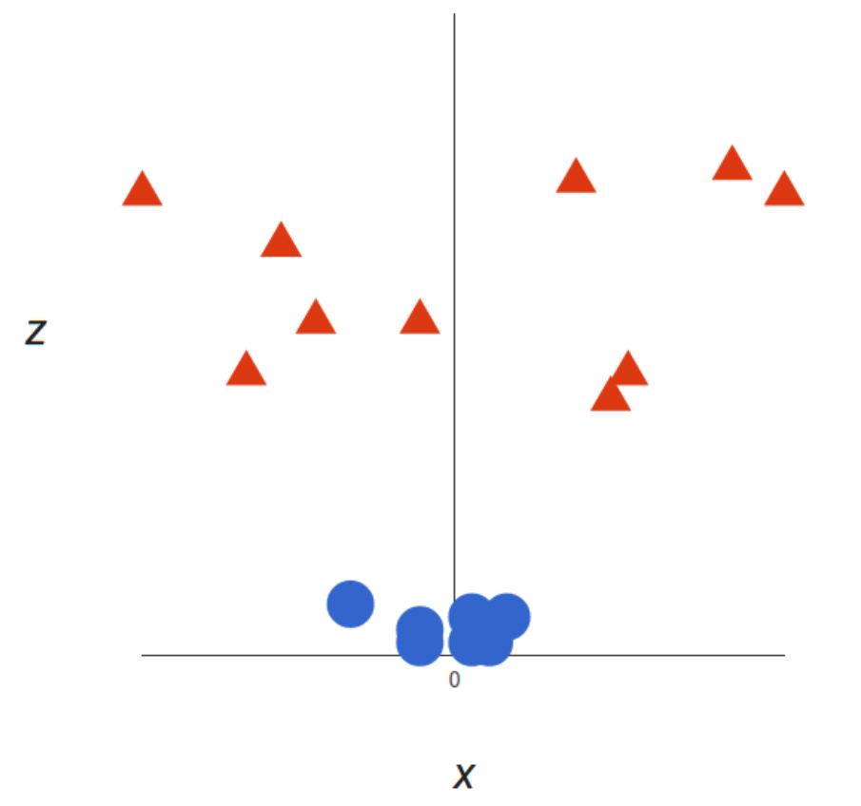
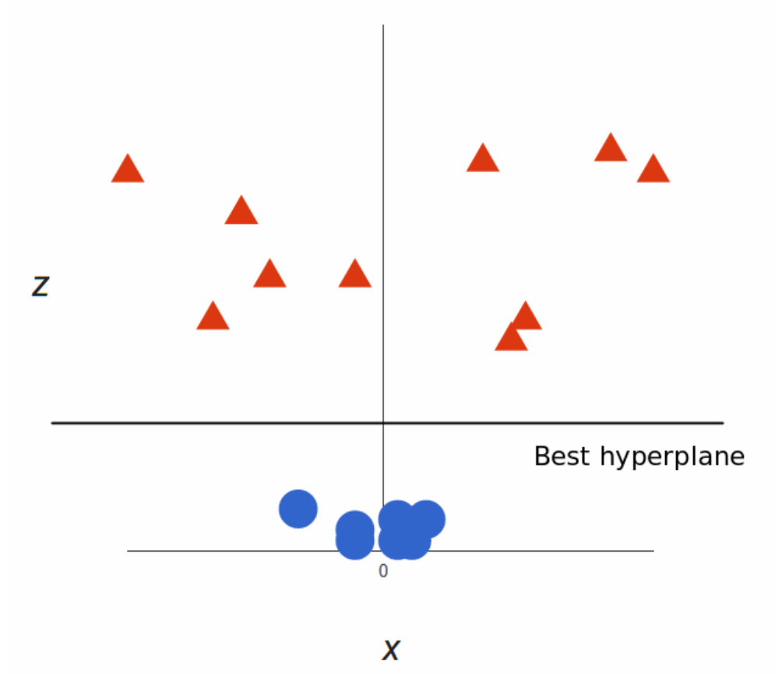
Support Vector Machines
Après le svm :

Slide 6
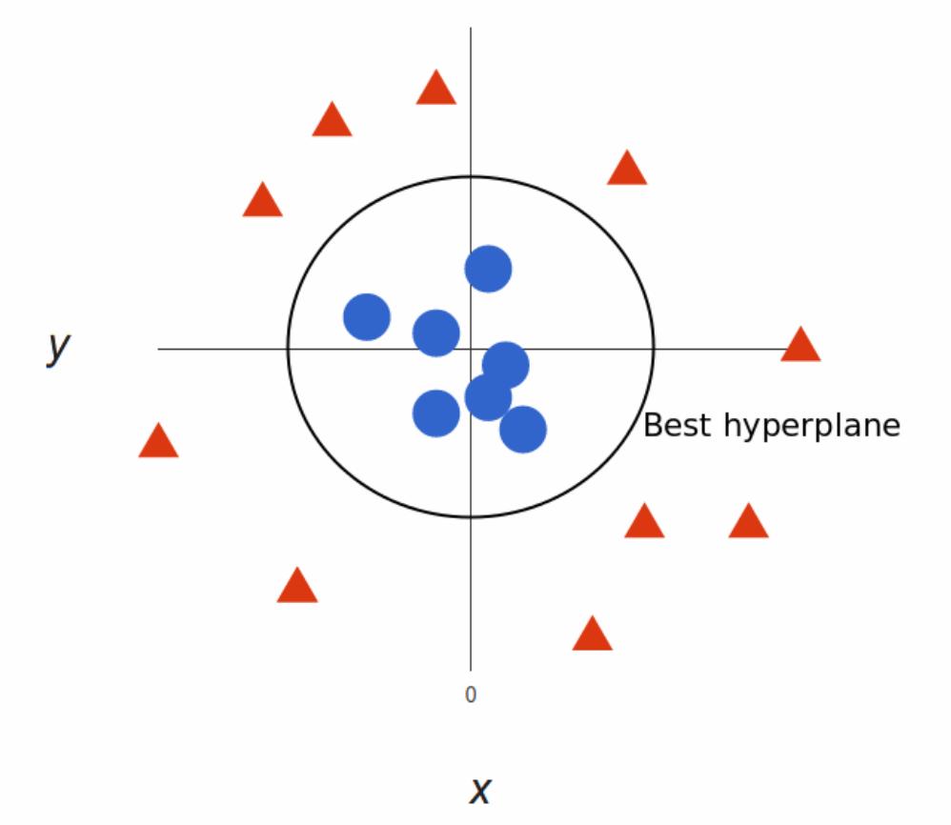
Support Vector Machines
Nous sommes maintenant en trois dimensions, l'hyperplan est un plan parallèle à l' axe x à un certain z (disons z = 1 ).
On mappe l'hyperplan à deux dimensions:
Notre limite de décision est une circonférence de rayon 1, qui sépare les deux balises en utilisant SVM.

Slide 7
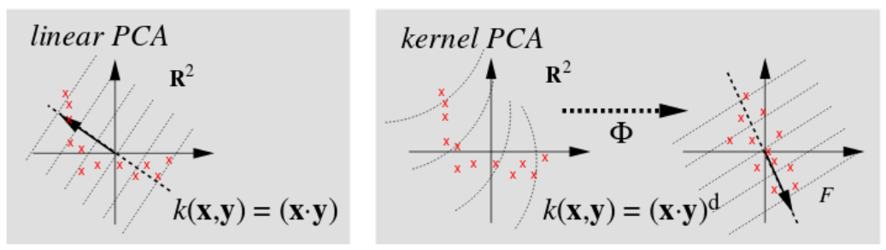
Kernel Principal Component Analysis
Kernel PCA est une nouvelle technique d’extraction de fonctionnalités adaptée aux problèmes non linéaires où les données ne sont pas séparables linéairement.
Kernel PCA utilise une fonction kernel pour projeter le jeu de données dans un espace d’entités de dimension supérieure, où il est séparable linéairement. C’est similaire à l’idée de Support Vector Machines.*

Slide 8
Kernel Principal Component Analysis
PCA (en tant que technique de réduction de la dimensionnalité) tente de trouver un sous-espace linéaire de faible dimension dans lequel les données sont confinées. Mais il se peut que les données soient confinées à un sous-espace non linéaire de faible dimension. Que se passera-t-il alors?

Slide 9
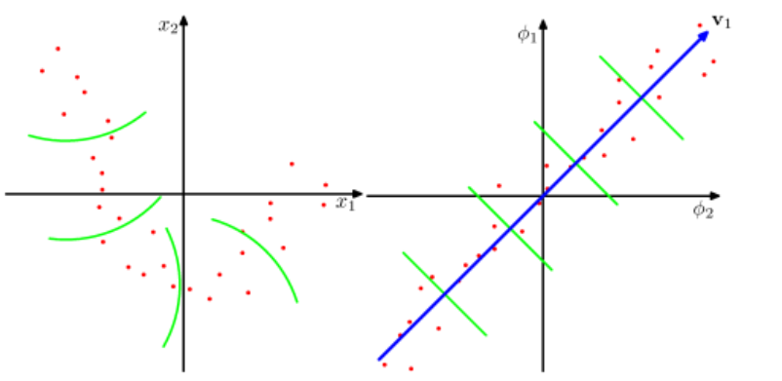
Kernel Principal Component Analysis
Les points de données ici (à gauche) sont situés principalement le long d’une courbe en 2D. PCA ne peut pas réduire la dimensionnalité de deux à un, car les points ne sont pas situés le long d’une ligne droite. Mais encore, les données sont « évidemment » situées autour d’une courbe unidimensionnelle non linéaire. Donc, alors que PCA échoue, il doit y avoir un autre moyen! Et en effet, kernel PCA peut trouver cette variété non linéaire et découvrir que les données sont en fait presque unidimensionnelles.

Slide 10
Références
Hands-on Machine Learning with ScikitLearn, Keras, and TensorFlow by Aurélien Géron.
Support Vector Machines : Theory and Applications by Theodoros Evgeniou. [4] NONLINEAR COMPONENT ANALYSIS AS A KERNEL EIGENVALUE PROBLEM,Bernhard Schölkopf.
sklearn.svm.SVC — scikit-learn 1.0.1 documentation

